Slide 1
ÉTICA E MORAL

Slide 2
Ética e Moral - Conceitos Fundamentais
O que é ética?
Do grego ethos, que significa “caráter”, “costume” ou “modo de ser”.
O que é moral?
Moral” tem sua origem no latim MORALIS, “comportamento adequado de alguém em uma sociedade” e literalmente pode ser traduzido como “relativo ao comportamento”

Slide 3
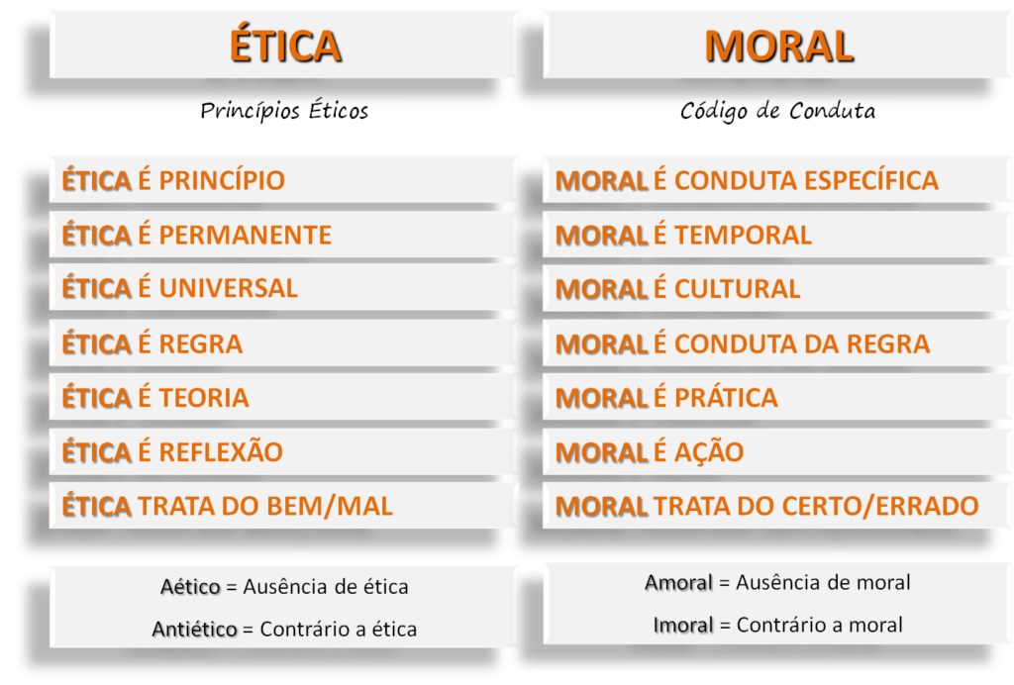
Ética e Moral - Conceitos Fundamentais

Slide 4
Exemplo
Júlia e Marcos eram dois amigos que trabalhavam juntos em uma empresa de tecnologia. Ambos eram conhecidos por sua integridade e dedicação ao trabalho. Certo dia, eles se depararam com uma situação que testaria seus valores.
O Dilema: A empresa estava passando por dificuldades financeiras e o chefe deles, Sr. Roberto, pediu que ambos manipulassem alguns dados financeiros para atrair novos investidores. Ele argumentou que, sem esse investimento, muitos funcionários perderiam seus empregos.

Slide 5
exemplos
A Decisão de Júlia: Júlia, ao ouvir o pedido, lembrou-se dos princípios éticos que sempre seguiu. Ela acreditava que a honestidade e a transparência eram fundamentais, independentemente das circunstâncias. Para ela, a ética era um conjunto de princípios universais que guiavam suas ações. Júlia decidiu não manipular os dados, mesmo sabendo que isso poderia resultar em consequências negativas para a empresa e seus colegas.
A Decisão de Marcos: Marcos, por outro lado, pensou nos valores morais que aprendeu com sua família e comunidade. Ele acreditava que ajudar os outros e proteger os empregos dos colegas era a coisa certa a fazer. Para Marcos, a moral estava relacionada aos costumes e normas de comportamento aceitos por seu grupo social. Ele decidiu seguir o pedido do Sr. Roberto, acreditando que estava fazendo o melhor para o bem-estar coletivo.

Slide 6
EXEMPLOS
O Resultado: A decisão de Júlia foi baseada na ética, que se refere a princípios universais de certo e errado. Já a decisão de Marcos foi baseada na moral, que se refere aos costumes e normas de comportamento de um grupo específico. Ambos agiram de acordo com seus valores, mas de maneiras diferentes.

Slide 7
A Visão Platônica sobre Ética e Moral
O mundo das ideias e o mundo sensível
A busca pelo bem supremo
A alma e a virtude
“racional, irascível e concupiscente”
A importância da educação para a formação ética

Slide 8
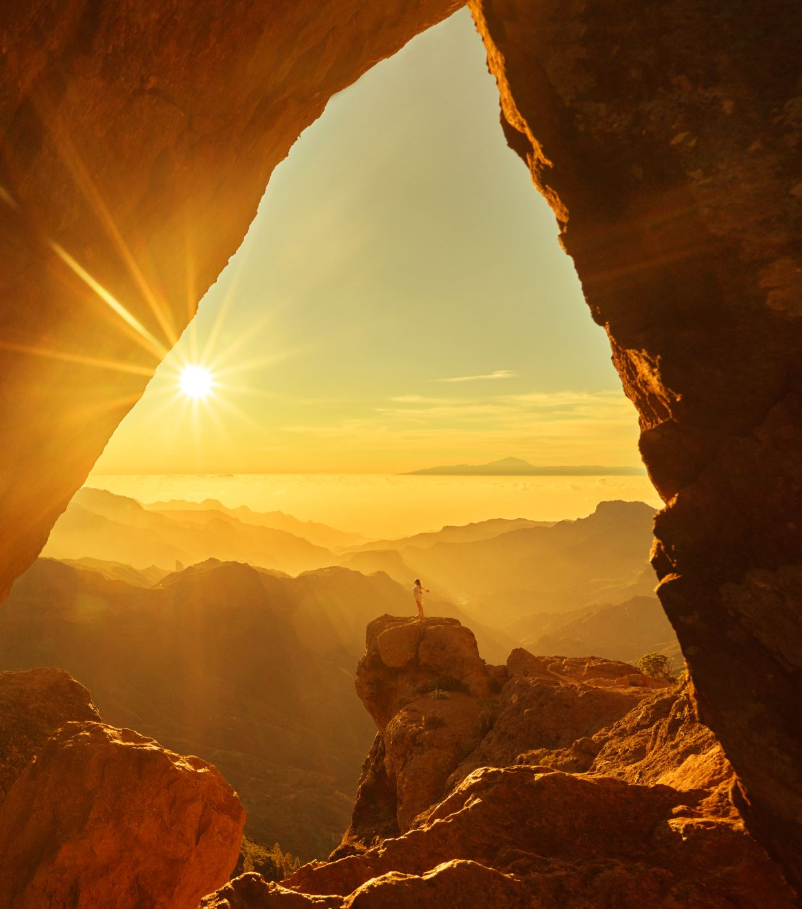
MITO DA CAVERNA
Contexto: Platão descreve um grupo de pessoas que vivem acorrentadas em uma caverna desde a infância. Elas estão presas de tal forma que só conseguem olhar para a parede do fundo da caverna.

Slide 9
MITO DA CAVERNA
As Sombras: Atrás dessas pessoas, há uma fogueira e, entre a fogueira e os prisioneiros, há um caminho elevado onde outras pessoas passam carregando objetos. Esses objetos projetam sombras na parede da caverna, e os prisioneiros, que nunca viram outra coisa, acreditam que essas sombras são a realidade.

Slide 10
MITO DA CAVERNA
A Libertação: Um dos prisioneiros consegue se libertar e, com dificuldade, sai da caverna. Inicialmente, a luz do sol o cega, mas aos poucos ele se acostuma e começa a ver o mundo real. Ele percebe que o que ele via na caverna eram apenas sombras de objetos reais.

Slide 11
O MITO DA CAVERNA
O Retorno: Tomado pela compaixão, o prisioneiro retorna à caverna para libertar os outros e mostrar-lhes a verdade. No entanto, os outros prisioneiros resistem e não acreditam nele, preferindo a segurança das sombras que conhecem. Alguns até chegam a ameaçá-lo de morte por tentar perturbá-los

Slide 12
INTERPRETAÇÃO
Dualismo Platônico: O mito ilustra o dualismo de Platão entre o mundo sensível (as sombras) e o mundo das ideias (a realidade fora da caverna). As sombras representam as aparências e as ilusões, enquanto o mundo exterior representa o conhecimento verdadeiro e a realidade.

Slide 13
INTERPRETAÇÃO
Busca pelo Conhecimento: Platão sugere que a educação é o processo de libertação das “correntes” da ignorância e da ilusão. O filósofo é aquele que busca a verdade e tenta guiar os outros para fora da escuridão.

Slide 14
INTERPRETAÇÃO
Resistência à Mudança: O mito também mostra como as pessoas podem resistir à mudança e à verdade, preferindo a segurança do que já conhecem, mesmo que seja uma ilusão.

Slide 15
VISÃO ARISTOTÉLICA (4 TIPOS DE CAUSAS)
Material é aquilo de que uma coisa é feita; a
Formal é a forma ou essência;
Eficiente é aquilo que produz a mudança;
Final é o propósito ou fim para o qual uma coisa existe.

Slide 16
VISÃO ARISTOTÉLICA (METAFÍSICA)
Assim como Platão ele acreditava que a educação poderia elevar o indivíduo, só que mesmo as pessoas com muito estudo deveriam querer serem elevados.

Slide 17
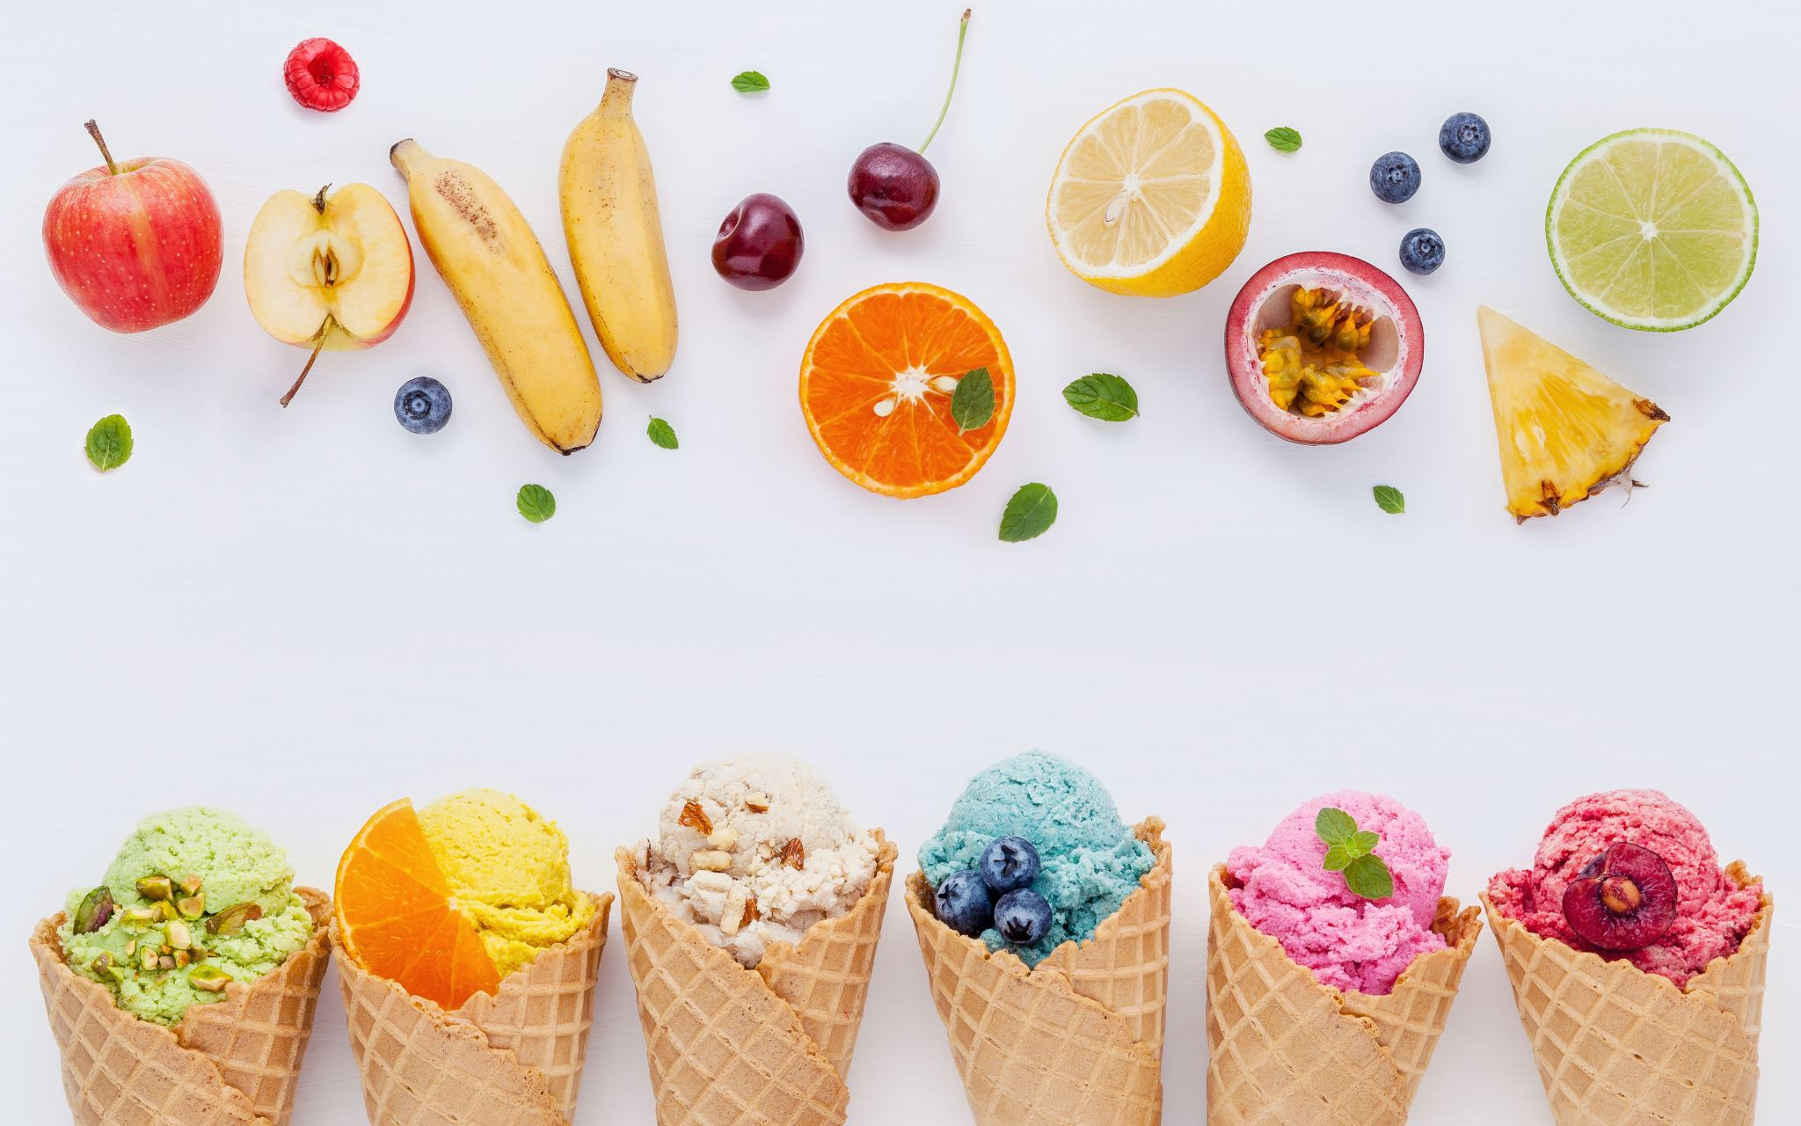
FRASES DE ARISTÓTELES
Sobre a educação:
"A educação tem raízes amargas, mas os seus frutos são doces."
"A alegria que se tem em pensar e aprender faz-nos pensar e aprender ainda mais."

Slide 18
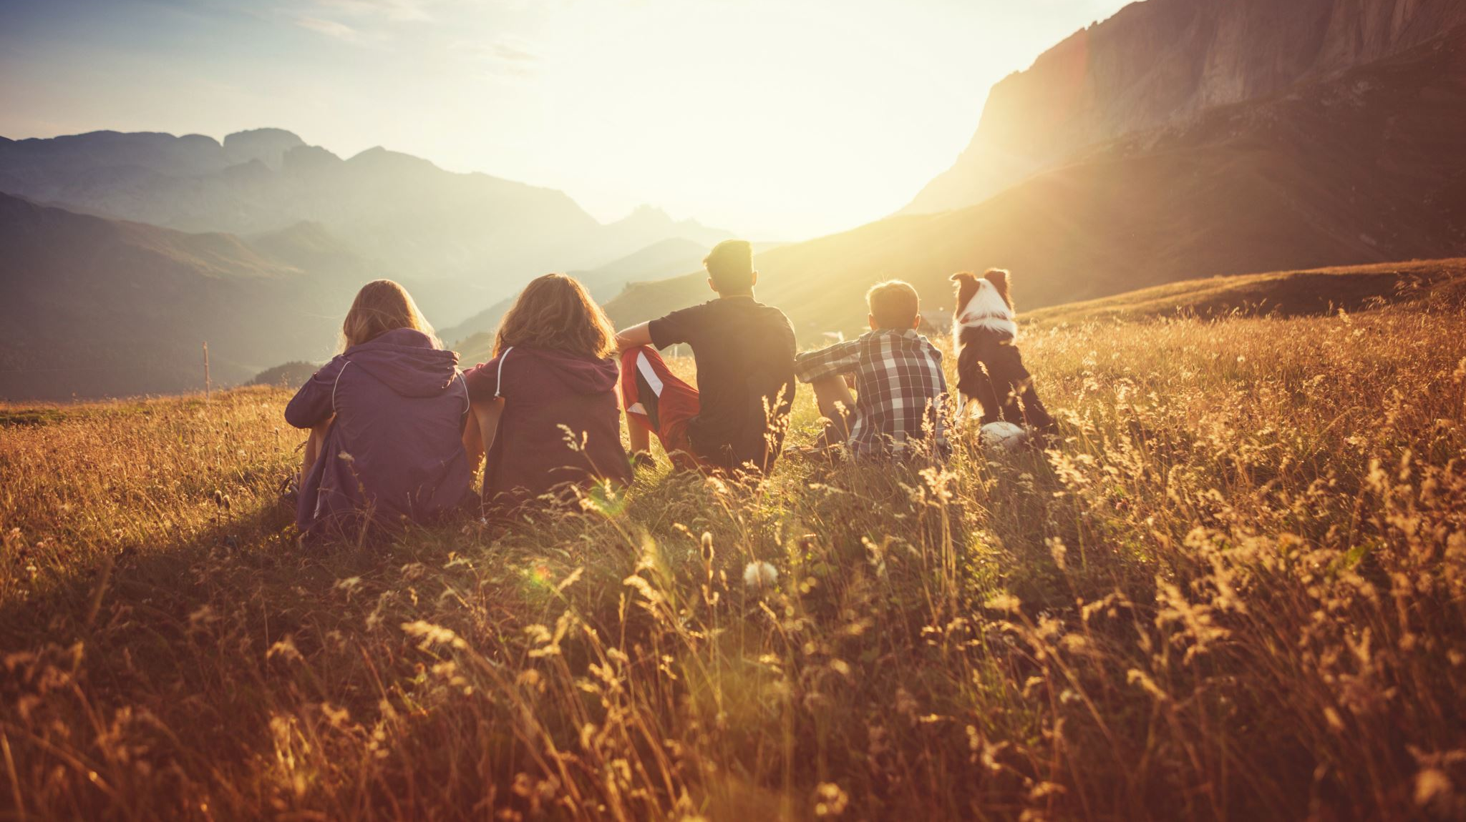
FRASES DE ARISTÓTELES
Sobre a amizade:
"Ter muitos amigos é não ter nenhum."
"A amizade pode existir entre as pessoas mais desiguais. Ela as torna iguais."

Slide 19
FRASES DE ARISTÓTELES
Sobre o conhecimento e a sabedoria:
"O ignorante afirma, o sábio duvida, o sensato reflete."
"Nunca existiu uma grande inteligência sem uma veia de loucura."
"O sábio nunca diz tudo o que pensa, mas pensa sempre tudo o que diz."

Slide 20
FRASES DE ARISTÓTELES
Sobre a vida e a felicidade:
"O prazer no trabalho aperfeiçoa a obra."
"A virtude é uma disposição adquirida, que consiste numa mediania em relação a nós, determinada pela razão e como a determinaria o homem prudente."

Slide 21
FRASES DE ARISTÓTELES
Sobre a política:
"O homem é por natureza um animal político."
"A justiça é a primeira virtude, tanto das coisas individuais como das comunidades."

